Slide 1

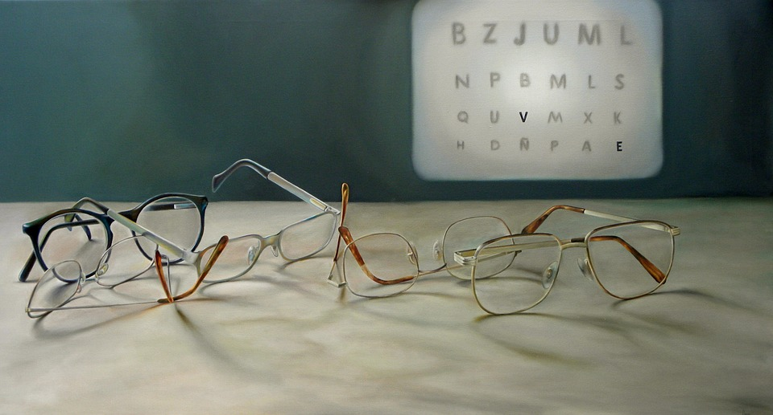


MIOPIA
La miopía es un error de refracción del ojo, la luz que entra al ojo se enfoca de manera incorrecta, haciendo que los objetos distantes se vean borrosos
Dentro de los síntomas tenemos que la visión borrosa de los objetos lejanos es el principal síntoma, generalmente aparece en la infancia o adolescencia
La miopía empeora con el crecimiento, sin embargo, generalmente deja de progresar a los 20 años, cuando finaliza el periodo de crecimiento
Otros síntomas poco comunes son la tensión ocular y dolor de cabeza
La miopía se presenta en hombres y mujeres por igual, se considera que personas con antecedentes familiares de miopía tienen más propensión a desarrollarla
El uso de los lentes no detiene el progreso de la miopía, es solo una medida correctiva de la visión
La cirugía es una opción de tratamiento, la cual reforma la córnea cambiando el foco, para optar por este procedimiento es necesario que sea valorado por un especialista
Recuerde:
Realizarse un examen de la vista anualmente
Cambiar los lentes de acuerdo a su grado de miopía
Consultar siempre con un especialista
En caso de aparición de nuevos síntomas o molestias visuales, consultar inmediatamente
Construyamos salud juntos!!
SERVICIO MÉDICO UNED

